Slide 1
Пейзажі України у творчості українських художників

Slide 2
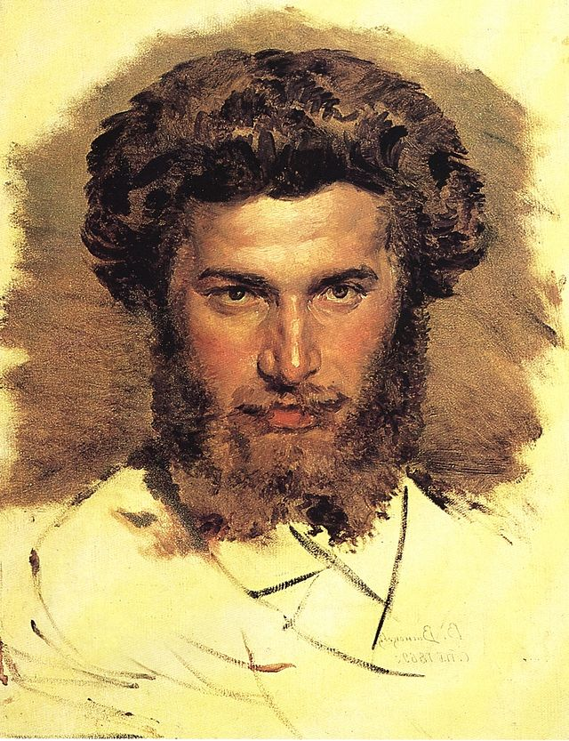
Архи́п Іва́нович Куї́нджі
15 (27) січня 1842 (1841) — 11 (24) липня (1910)

Slide 3
Серед визначних людей, якими Україна може гордитися і які достойно представляють нашу країну на світовому рівні, - постать Архипа Івановича Куїнджі.
Прийнято вважати його російським живописцем, але перш за все він художник український.
Куїнджі родом з України, виріс у її приморських степах, гордився, що Україна - його земля, писав здебільшого про Україну,що й принесло йому визнання і славу, і всі його всесвітньо відомі полотна, присвячені природі України, зокрема, "Українська ніч" і "Місячна ніч на Дніпрі" - дух України, її краса і чари, тому ми з впевненістю можемо назвати Архипа Куїнджі українським художником.

Slide 4
Дніпро вранці (1881)

Slide 5
«Море. Крим.» (1898-1908)

Slide 6
«Вечір на Україні» (1878)

Slide 7
Сергі́й Іва́нович Василькі́вський (*7 (19) жовтня 1854, — 8 жовтня 1917)

Slide 8
Сергій Іванович Васильківський народився 7 жовтня 1854 року у мальовничому місті Ізюм Харківської губернії в сім'ї писаря. Середовище і оточення, в якому зростав майбутній художник на Слобожанщині, було особливо благодатним для формування його творчої особистості. Його дід- чумак, який походив з козацького роду, привив молодому Сергієві інтерес до української старовини, а мати — любов до народних пісень і фольклору. Високо цінуючи творчу незалежність, Васильківський не зв'язував себе членством у якомусь одному об'єднанні і представляв роботи на виставки різних товариств Петербурга, Харкова, Києва. Від Академії Васильківський відійшов. У 1900 р. організував у Харкові першу персональну виставку (120 творів). Усвідомлюючи суспільну роль мистецтва, брав участь у різних акціях — ініціював і очолив оздоблення будинку Полтавського земства (1901—1906, за участю Миколи Самокиша, М. Ткаченка, М. Беркоса, М. Уварова); разом з Самокишем видав альбом «З української старовини» (1900, російською мовою, перевиданий виданням «Мистецтво» у 1991 р. українською мовою) та «Мотиви українського орнаменту» (1912); був серед організаторів художнього училища у Харкові (1912). З метою збору матеріалів до альбому і розписів будинку земства у 1890—1900 рр. об'їздив Україну, побував на Кубані. Для Полтавського земського будинку Васильківський виконав три великоформатні композиції, в яких постав історичний образ Полтавщини у характерних сюжетах: «Козак Голота», «Чумацький ромоданівський шлях», «Вибори полковника Мартина Пушкаря» (загинули разом з будинком під час німецької окупації в роки війни).

Slide 9
Чумацький шлях
Український пейзаж

Slide 10
Весна в Україні.
Сільська вулиця

Slide 11
Полтавщина
Українська церква

Slide 12
Іван Степанович Марчук 12 травня 1936

Slide 13
Український живописець, народний художник України, лауреат Національної премії України ім. Т. Г. Шевченка. Почесний громадянин Тернополя. 2007 року потрапив до рейтингу 100 найвизначніших геніїв сучасності, який уклала британська газета «The Daily Telegraph». 2006 року Міжнародна академія сучасного мистецтва у Римі прийняла Івана Марчука до лав «Золотої гільдії» та обрала почесним членом наукової ради академії. Це перший випадок визнання українського художника інституцією такого високого рівня. Сьогодні «Золота гільдія» нараховує 51 художника з усього світу. Ім’я Івана Марчука та його роботи закарбувалися в історії українського мистецтва давно і надовго. Втім, визнанню передували тривалі депресіїі та заборонені виставки. Рятувало лише бажання мріяти та творити. До 1988 року творчість Івана Марчука не була офіційно визнана Спілкою художників, хоча він мав понад 15 експозицій у різних містах колишнього СРСР (перші виставки у 1979 і 1980 роках у Москві). І лише 1988 року його прийняли у члени Спілки художників України.

Slide 14
Дорога додому

Slide 15
Весняний пейзаж

Slide 16
Пимоненко Микола Корнилович (9 (21) березня 1862— 26 березня (8 квітня) 1912)

Slide 17
Микола Пимоненка - український художник, автор багатьох картин на національну українську тематику. Твори художника в опоетизованих вигляді зображують побут і праця українського народу; в його картинах жанрова сцена нерідко поєднується з пейзажем. Пимоненка народився в Києві 9 березня 1862. З малих років їздив з батьком по селах, допомагав йому у розписі іконостасів місцевих церков. А попутно знайомився з селянами, з їх побутом, промислом, з їх укладом. Мабуть, ці дитячі враження і лягли в основу побутових і видових картин, написаних багато пізніше. Мистецька освіта почав отримувати в Київській художній школі Миколи Івановича Мурашко (1876-1882). У 1882-84 навчався в петербурзькій Академії Мистецтв у В. Д. Орловського. Потім вже сам викладав у Київській художній школі (1884-1900). У 1885 році він відправив до Петербурга на академічну виставку картину «На гальорці», навіяну побаченої в театрі комедією Гоголя «Одруження». Картину помітили, про неї заговорили. Бере участь Пимоненка і в київських вернісажах. Картини залучали глядача, їх згадували у пресі, але справжній успіх прийшов в 1888 році, з картиною «Святочное ворожіння». Ось як оцінює її один із сучасників художника: «Дві українські дівчата ворожать на святках зі свічкою в руках по відлитих воску. Картина користувалася успіхом. З неї робили копії. Одну з них довелося робити і мені за замовленням магазину А. Шоміна, який торгував на Великому проспекті Петербурзької сторони ». У 1891 році за картини «Весілля в Київській губернії» і «Ранок Христового Воскресіння» Н. К. Пимоненка отримує звання почесного вільного общника Академії мистецтв. У 1904 році йому присуджують звання академіка.

Slide 18
Жнива в Україні

Slide 19
Сінокіс

Slide 20
Українська ніч

Slide 21
Левченко Петро Олексійович (29 червня (11 липня) 1856 — 14 (27) січня 1917)

Slide 22
Водний млин

Slide 23
Хутір

Slide 24
Краєвид Харківщини, над річкою

Slide 25
Підготувала учениця 10 класу
Сасовська Анастасія

